Slide 1









大语言模型与进化算法的结合
汇报人：王雨年 汇报日期：XXXX.XX.XX

Slide 2



参考文献
01
Mathematical discoveries from program search with large language models.
提出FunSearch，基于大模型对代码进行迭代式优化
04
06
02
Evolution of Heuristics: Towards Efficient Automatic Algorithm Design Using Large Language Model.
提出EoH，基于大模型对算法的思想连同代码一起迭代优化
03

Slide 3
FunSearch
Part one
FunSearch
研究背景
科学问题
难点
解决方案
实验设计
结论与未来工作

Slide 4
FunSearch
一、研究背景
1. 大语言模型的局限
2. 开放类数学问题的特点：
易于评估，难以求解
3. 过去的相关研究

Slide 5
FunSearch
二、科学问题表述
通过更好地将大语言模型和进化算法相结合，使得通过程序搜索方式找到的开放类数学问题的解超越现有的最优解。

Slide 6
FunSearch
三、难点与挑战
1. 如何减弱大模型的幻觉的影响？
2. 如何让大模型更有效地改进算法？
3. 如何解决程序搜索容易陷入局部最优解的问题？

Slide 7

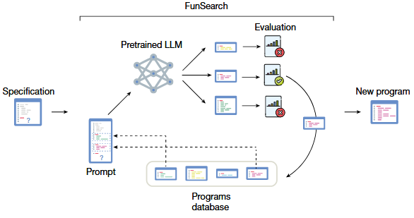
FunSearch
四、解决方案：FunSearch
1. 整体流程

Slide 8
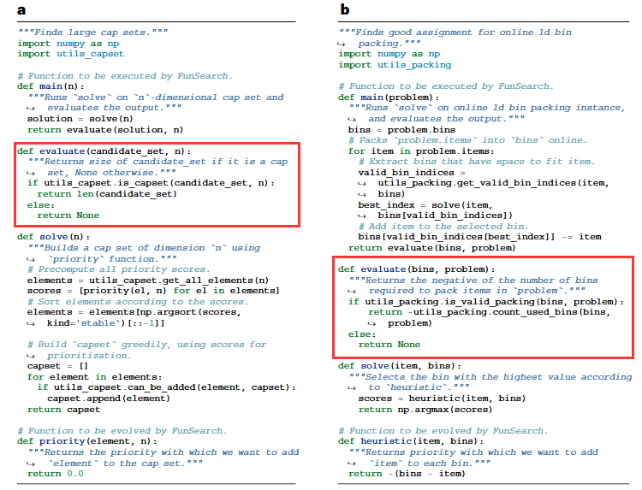
FunSearch
四、解决方案：FunSearch
2. 将评分器作为重要组件
聚焦于开放类数学问题的特点，开发评分函数
评分函数可以有效避免大模型的幻觉问题

Slide 9
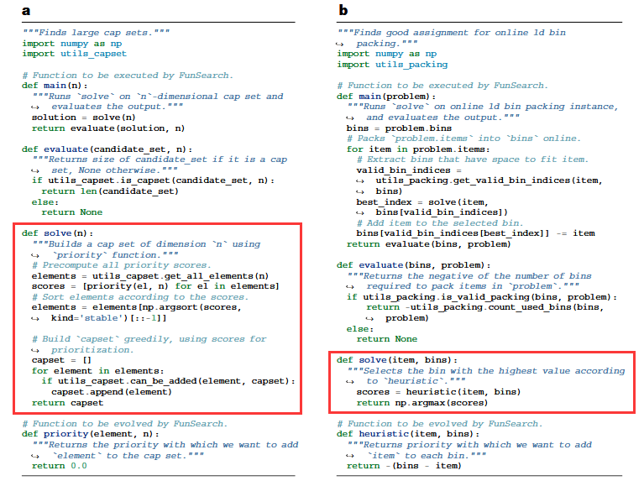
FunSearch
四、解决方案：FunSearch
3. 提前手动定义算法结构，
将核心处理函数留空交给大模型填空

Slide 10
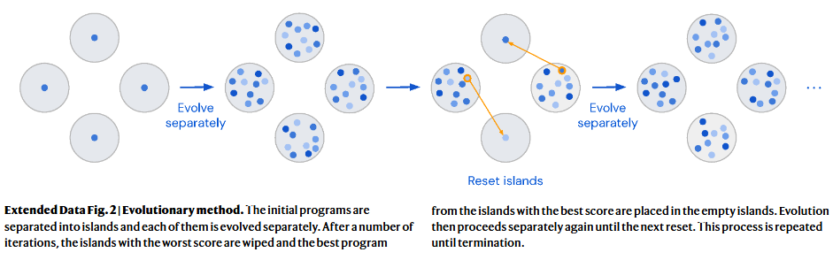
FunSearch
四、解决方案：FunSearch
4. 维护岛屿模型来防止陷入局部最优解

Slide 11
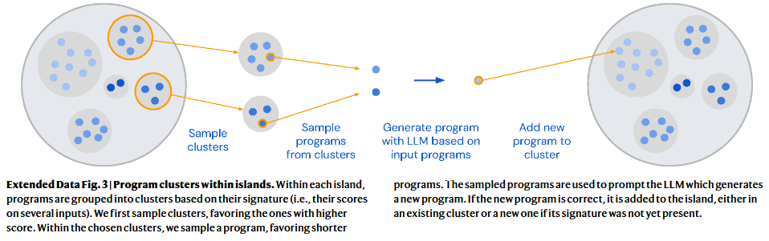
FunSearch
四、解决方案：FunSearch
5. 获取最高分且尽可能短的程序

Slide 12

FunSearch
五、实验设计
研究者让FunSearch在如下几个问题上进行了实验：Cap set、Admissible set、Online Bin packing。
Cap set问题是组合数学中的经典问题。在有限域向量空间里，cap set指不含三点共线的子集，子集中任意三个不同的元素 x,y, z都不满足x+y+z=0（这里的加法是向量空间中的加法，并且运算在有限域上进行）。Cap set问题的目标是在给定维度n的情况下，求出cap set集合的最大规模。
Admissible sets（可行集问题）在优化问题里指满足所有约束条件的解的集合，求解是要在该集合中找最优解。
Bin packing（装箱问题）是一个经典的组合优化问题。给定一组不同大小的物品和固定容量的箱子，目标是用最少数量的箱子将所有物品装下。
本研究实验的Online Bin packing是Bin packing的变体。在该问题中，物品逐个到达，不事先给定，每次物品到达时，必须立刻决定将其放入哪个固定容量的箱子，且不知后续物品信息。

Slide 13
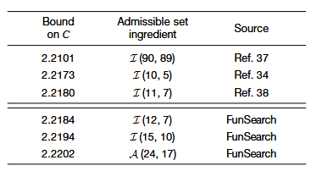
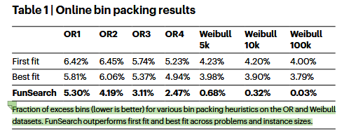

FunSearch
六、实验结果
cap set结果
Admissible set结果
Online bin packing结果

Slide 14
FunSearch
七、结论与未来工作

Slide 15
Evolution of Heuristics(EoH)
Part two
Evolution of Heuristics
研究背景
科学问题
难点
解决方案
实验设计
结论与未来工作

Slide 16
Evolution of Heuristics(EoH)
一、研究背景
1. 传统启发式算法依赖人力
2. 自动启发式算法设计存在局限
3. FunSearch的局限

Slide 17
Evolution of Heuristics(EoH)
二、科学问题表述
文章目的在于通过使用大语言模型和进化算法结合，在类似FunSearch的进化框架基础上进行优化，在实验中取得更好的结果并提升有效性。

Slide 18
Evolution of Heuristics(EoH)
三、难点与挑战
如何在FunSearch的基础上提升稳定性？

Slide 19
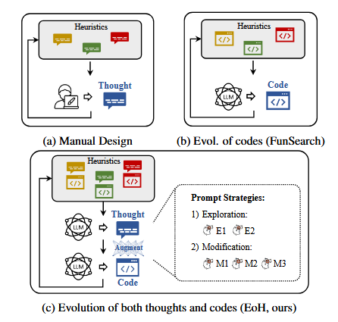
Evolution of Heuristics(EoH)
四、解决方案：Evolution of Heuristics
1. 注重算法思想，将算法思想和算法代码一同进化

Slide 20
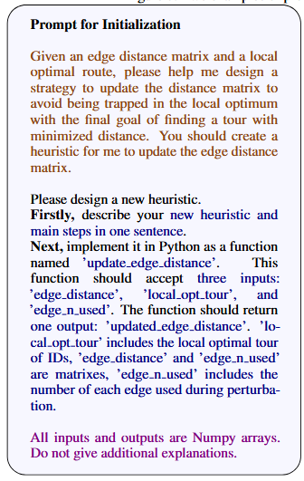
Evolution of Heuristics(EoH)
四、解决方案：Evolution of Heuristics
2. 初始化提示词和两大类进化提示词
研究者提出了一个初始化提示词和用于进化的两大类提示词Exploration和Modification。
(1) 初始化提示词
初始化提示词用于引导大模型生成初始的数个启发式算法，提示词内容如右图。

Slide 21
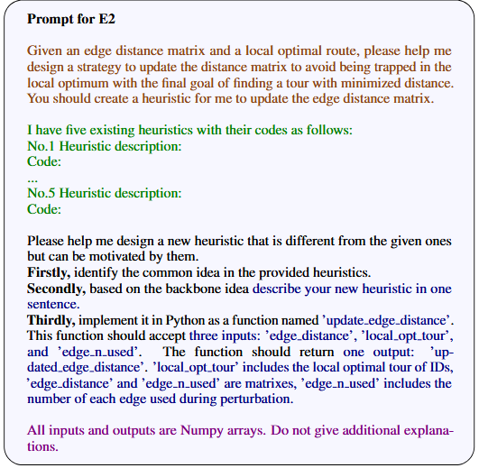
Evolution of Heuristics(EoH)
四、解决方案：Evolution of Heuristics
(2) 进化类提示词
Exploration包括：
E1.生成与父启发式方法尽可能不同的新启发式方法。
E2.探索与所选父启发式方法具有相同概念的新启发式方法。
Modification包括：
M1.修改一个启发式方法以获得更好的性能。
M2.只修改一个启发式方法的参数部分。
M3.通过删除冗余组件来简化启发式方法。这样可以缩短程序长度。

Slide 22
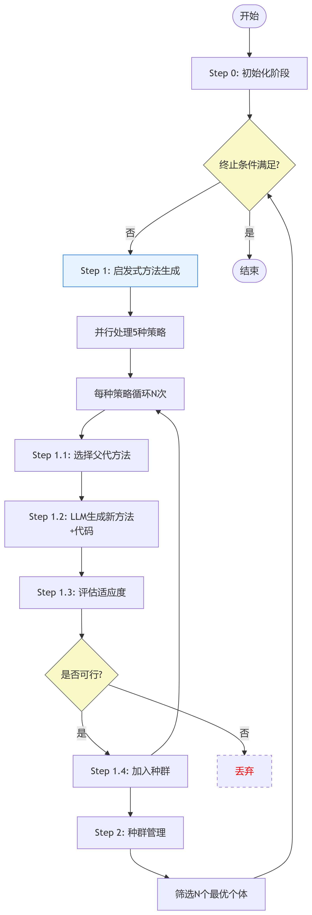
Evolution of Heuristics(EoH)
四、解决方案：Evolution of Heuristics
3. 具体流程

Slide 23
Evolution of Heuristics(EoH)
五、实验设计
研究者让EoH在如下几个问题上进行了实验： Online bin packing 、 Traveling salesman 、 Flow shop scheduling 。
Traveling salesman problem（旅行商问题，TSP）是经典组合优化难题。给定一系列城市和每对城市间的距离，目标是找到一条遍历所有城市且每个城市仅访问一次，最后回到起始城市的最短路径。
Flow shop scheduling（流水车间调度问题）是生产调度经典问题。多个工件需按相同加工顺序，依次在一系列机器上加工。目标是确定工件加工顺序，使如完工时间、延迟时间等指标最优。

Slide 24
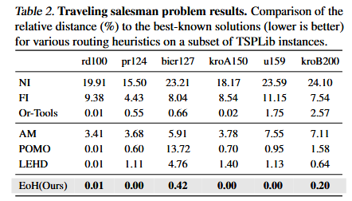
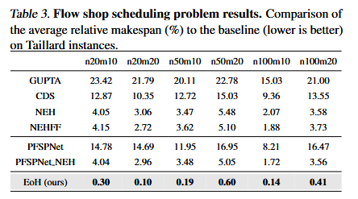
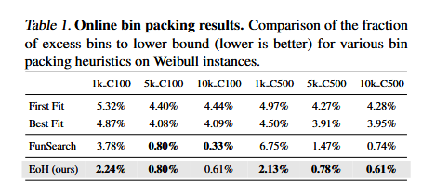
Evolution of Heuristics(EoH)
六、实验结果
EoH在三个问题上的表现如下图。
此外，EoH用于生成最后答案而向大语言模型提问的次数只有数千次，相比于FunSearch的上百万次少了很多。

Slide 25
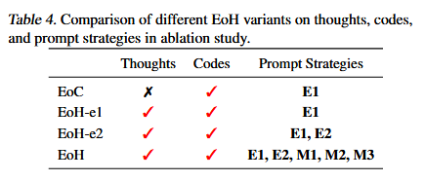
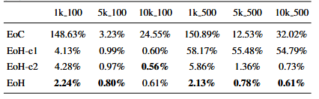
Evolution of Heuristics(EoH)
六、实验结果
研究者还对五个提示词的效果以及进化想法的效果进行了测试，作了消融研究。

Slide 26
Evolution of Heuristics(EoH)
七、结论与未来工作

Slide 27


THANKS!
谢谢！

